Slide 1
Giới thiệu về nghiên cứu khoa học
BS. Kim Văn Thành
Bộ môn Dịch tễ học – Khoa Y tế công cộng
Đại học Y khoa Phạm Ngọc Thạch

Slide 2
Mục tiêu bài giảng
Sau bài này, học viên có thể
Trình bày được định nghĩa của nghiên cứu khoa học
Phân biệt được các mục đích nghiên cứu khác nhau
Phân loại được các khía cạnh khác nhau của một nghiên cứu
Phân biệt được các cách tiếp cận trong nghiên cứu
Phác thảo sơ lược các bước của một nghiên cứu

Slide 3
Nội dung bài học
Định nghĩa nghiên cứu khoa học
Mục đích nghiên cứu khoa học
Các cặp phạm trù trong nghiên cứu khoa học
Các cách tiếp cận trong khoa học
Tổng quan các bước của một kế hoạch nghiên cứu
Dự án SUNRISE
Dự án PEPS

Slide 4
Định nghĩa

Slide 5
Định nghĩa
Nghiên cứu khoa học
Quá trình có tổ chức
Đạt được thông tin mới/Xây dựng kiến thức/Trả lời câu hỏi
Phải được thực hiện và báo cáo để có thể được kiểm tra kĩ càng
Độc lập, công minh và vô tư
Notes:
Được tiến hành một cách có hệ thống, tuân thủ theo những hướng dẫn chung
Nghiên cứu phải được thực hiện và được báo cáo, ít nhất là ở những hội nghị chuyên ngành
Nghiên cứu phải đứng một mình, không quan trọng ai là người thực hiện, hay được trình bày trôi chảy thế nào.

Slide 6
Mục đích

Slide 7
Mục đích
Phát triển kiến thức nền của chuyên ngành
Cập nhật những kiến thức mới trong chuyên ngành

Slide 8
Phát triển kiến thức
Xây dựng nền tảng lý thuyết
Xây dựng chỉ số GI của từng loại thực phẩm
Ứng dụng thực tế
Nghiên cứu đánh giá hiệu quả của truyền thông đồng trang lứa lên thay đổi hành vi và chỉ số cơ thể (khuyến khích việc ăn thực phẩm GI thấp?)
Phát triển công cụ nghiên cứu
Nghiên cứu xây dựng bảng câu hỏi tần suất tiêu thụ thực phẩm

Slide 9
Phát triển kiến thức nghề nghiệp
Khả năng đọc hiểu và ứng dụng hiệu quả tài liệu chuyên ngành
Tổng quan hệ thống và phân tích tổng hợp về các biện pháp chống dịch hiệu quả
Guideline (khuyến cáo về dinh dưỡng)
Đánh giá “fake new”
Các chế độ ăn “hot trend”
Hội anti-vaccine
Xác định vấn đề, đưa ra hướng giải quyết phù hợp
Kĩ năng nghiên cứu != Kĩ năng làm nghiên cứu

Slide 10
Sáu khía cạnh

Slide 11
Các khía cạnh
Lý thuyết – Ứng dụng
Phòng lab – Thực địa
Người tham gia báo cáo – Nhà nghiên cứu quan sát
Mô hình định lượng – Mô hình định tính
Dữ liệu định lượng – Dữ liệu định tính
Phân tích dữ liệu định lượng – Phân tích dữ liệu định tính

Slide 12
Lý thuyết/Ứng dụng
Nghiên cứu lý thuyết
Đạt được kiến thức mới
+/- ứng dụng vào thực tế
Nghiên cứu ứng dụng
Giải quyết các vấn đề thực tiễn
Vẫn dựa trên các nền tảng lý thuyết
Vd: Nghiên cứu đánh giá hiệu quả của truyền thông đồng trang lứa lên thay đổi hành vi và chỉ số cơ thể
Lý thuyết về chỉ số GI
Thuyết học tập xã hội của Bandura → Học tập đồng trang lứa

Slide 13
Phòng Lab/Thực địa
Phòng Lab
Không gian có cấu trúc, được kiểm soát
Tách biệt với không gian thực tế
Loại trừ các yếu tố ngoại lai
Thực địa
Bệnh viện, trường học, công sở, nơi ở
Nơi những vấn đề nghiên cứu thực sự diễn ra → Tính đúng về mặt sinh thái học

Slide 14
Báo cáo/Quan sát
Đối tượng nghiên cứu báo cáo
Thường là hành vi, thái độ, ý định
Bảng câu hỏi tần suất tiêu thụ thực phẩm/vận động thể lực
Tính chính xác của thông tin
Làm cho hài long
Giấu
Quên
Không biết
Nghiên cứu viên quan sát, ghi nhận
Theo dõi nhịp tim, gia tốc kế theo dõi vận động
Thường được nhà nghiên cứu lựa chọn

Slide 15
Mô hình định lượng/định tính
Mô hình định lượng
Kế hoạch cụ thể trước nghiên cứu
Phổ biến trong y khoa, y tế công cộng
Phương pháp phù hợp
Gộp bằng chứng lại để cung cấp bằng chứng mạnh hơn
Mô hình định tính
Kế hoạch ưu tiên sự linh động, dựa trên nguyên tắc
Phổ biến trong lĩnh vực nghiên cứu mới
Nghiên cứu thử nghiệm (pilot study)
Đánh giá tính khả thi, chấp nhận của một can thiệp, nghiên cứu

Slide 16
Dữ liệu định lượng/định tính
Dữ liệu định lượng
Khách quan
Dễ dàng phân loại/đo lường
Bảng kiểm, thiết bị theo dõi, bảng câu hỏi
Tuổi, giới, thời gian hồi phục, nhịp tim
Dữ liệu định tính
Chủ quan
Nhận thức, cảm xúc, thái độ

Slide 17
Phân tích định lượng/định tính
Phân tích định lượng
Phương pháp thống kê, suy diễn thống kê
Phân tích định tính
Phương pháp mã hóa đề mục, phân tích theo đề mục

Slide 18
Mối liên hệ giữa 6 cặp phạm trù
Trong thực hành, các cặp phạm trù thường đi cùng nhau
Nghiên cứu lý thuyết, trong phòng lab, nhà nghiên cứu quan sát
Nghiên cứu ứng dụng, trong bệnh viện, mô hình định lượng
Không có mô hình cứng nhắc
Nghiên cứu ứng dụng có thể được thực hiện trên thực địa, hoặc có thể trong phòng lab
Không có sự phân tách rạch ròi
Nghiên cứu sử dụng cả phương pháp và dữ liệu định lượng và định tính

Slide 19
Mô hình khoa học mới
Phương pháp kết hợp (mixed models)
Mô hình định lượng + mô hình định tính
Thông thường: Định tính mở đường cho định lượng
Nghiên cứu thử nghiệm (pilot), hoặc định hình (formative) → nghiên cứu chính (main study)

Slide 20
Các cách tiếp cận

Slide 21
Cách tiếp cận
Cách tiếp cận thực nghiệm
Cách tiếp cận thực nghiệm ngẫu nhiên
Cách tiếp cận giả thực nghiệm
Cách tiếp cận không thực nghiệm
Cách tiếp cận so sánh
Cách tiếp cận tìm mối liên hệ
Cách tiếp cận mô tả

Slide 22
Thực nghiệm ngẫu nhiên
Nhóm can thiệp vs. nhóm so sánh (nhóm chứng)
Phân bố ngẫu nhiên
Các biến phụ thuộc được so sánh

Slide 23
Giả thực nghiệm
Nhóm can thiệp vs. nhóm so sánh (nhóm chứng)
Phân bố không ngẫu nhiên
Các biến phụ thuộc được so sánh

Slide 24
So sánh
Phân nhóm theo biến số độc lập
Nam vs. Nữ (biến giới tính)
Thành thị vs. Nông thông (biến nơi ở)
Không ngẫu nhiên
Các biến phụ thuộc được so sánh

Slide 25
Mối liên hệ
Cách tiếp cận tương quan
Xác mối liên hệ/tương quan giữa 2 biến liên tục

Slide 26
Mô tả
Đi tìm các giá trị đại diện của đối tượng nghiên cứu (số trung bình, phương sai, tỉ lệ, phân bố)
Mô tả đặc điểm, quan điểm, thái độ, tính chấp nhận
Không nhằm suy diễn cho dân số lớn hơn

Slide 27
Cách tiếp cận = câu hỏi
Một nghiên cứu có hơn một câu hỏi
Câu hỏi dẫn đến cách tiếp cận
Nghiên cứu “survey” thường có nhiều câu hỏi
Mô tả
So sánh
Tìm mối liên hệ

Slide 28
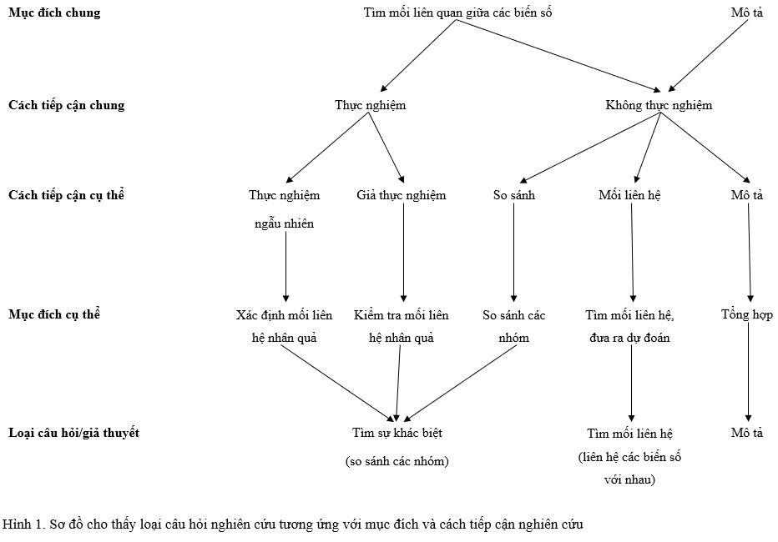

Slide 29
Kế hoạch nghiên cứu

Slide 30
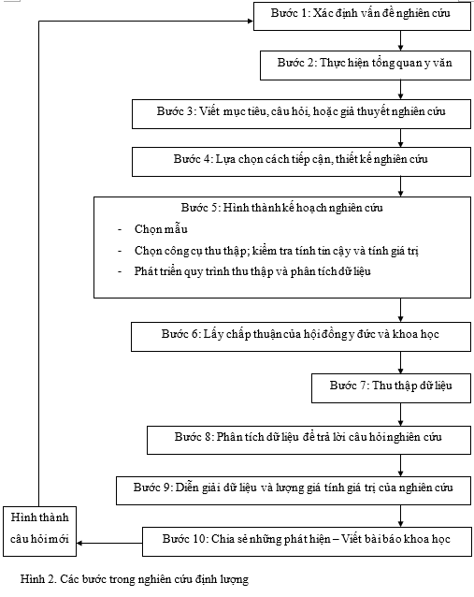

Slide 31
Xác định vấn đề
Quan sát thực tế
Đời sống hàng ngày
Thực hành trong công việc
Khoảng trống y văn
Tổng quan tài liệu
Ý tưởng từ nghiên cứu trước
Ăn nhiều cá khỏe hơn

Slide 32
Tổng quan, phê bình y văn
Hiểu được bối cảnh
Tầm quan trong của chủ đề
Tầm quan trọng của vấn đề
Cụ thể hóa vấn đề nghiên cứu

Slide 33
Phát triển câu hỏi/giả thuyết
Từ quá trình tổng quan y văn, vấn đề nghiên cứu cô đọng hơn, trở thành câu hỏi có thể kiểm chứng.
Vậy mọi người nên ăn nhiều cá?

Slide 34
Cụ thể hóa câu hỏi
Người Việt Nam bao lâu ăn cá một lần?
Liệu ăn nhiều cá làm giảm nguy cơ bệnh mạch vành?
Có nguy cơ ngộ độc thủy ngân từ việc tăng lượng cá ăn vào ở người lớn tuổi?
Liệu thực phẩm bổ sung làm từ dầu cá có cùng tác dụng lên bệnh tim mạch như việc ăn cá?

Slide 35
Chuyển thành giả thuyết
Câu hỏi
Phụ nữ 50 tới 60 tuổi có tiền căn bệnh mạch vành có sử dụng thực phẩm bổ sung từ dầu cá có nguy cơ nhồi máu tái diễn thấp hay cao hơn, hay bằng những người không sử dụng?
Giả thuyết nghiên cứu:
Những phụ nữ có tiền căn bệnh mạch vành có sử dụng thực phẩm bổ sung từ dầu cá có nguy cơ nhồi máu tái diễn thấp hơn những người không sử dụng.
Phục vụ cho tính cỡ mẫu và phép kiểm thống kê

Slide 36
Cách tiếp cận, thiết kế
Câu hỏi mô tả → Cách tiếp cận mô tả → Nghiên cứu mô tả
Trung bình, có bao nhiêu khẩu phần cá trong một bữa ăn của những bệnh nhân có tiền căn bệnh mạch vành?
Câu hỏi so sánh → Cách tiếp cận so sánh → Nghiên cứu mô tả phân tích/can thiệp
Liệu những người có tiền căn bệnh mạch vành mà ăn nhiều cá có nguy cơ nhồi máu tái diễn thấp hơn những những có tiền căn bệnh mạch vành ít khi ăn cá?
Liệu việc sử dụng viên nang dầu cá trong điều trị giúp làm giảm tỉ suất tử vong chung ở những người có tiền căn bệnh mạch vành?

Slide 37
Xây dựng kế hoạch triển khai
Kế hoạch chọn mẫu
Lựa chọn/Phát triển công cụ thu thập
Quy trình thu thập dữ liệu
Quy trình phân tích dữ liệu

Slide 38
Phê duyệt khoa học, y đức
Cần được thực hiện trước khi thực hiện đề tài

Slide 39
Thu thập dữ liệu
Bám sát đề cương, quy trình đã đặt ra
Đảm bảo việc không gây sai lệch thông tin

Slide 40
Phân tích, suy diễn, diễn giải dữ liệu
Lựa chọn phương pháp thống kê phù hợp
Xoay quanh câu hỏi/giả thuyết ban đầu
Có thể xuất hiện những phát hiện mới → Câu hỏi/giả thuyết mới

Slide 41
Truyền đạt
Bài báo trong tạp chí khoa học
Báo cáo trong hội nghị chuyên ngành

Slide 42
Cuối cùng
Mô hình ở dạng tuần hoàn
Một câu hỏi mới được hình thành

Slide 43
Dự án Peer Education Peer Support

Slide 44
Tóm tắt
Mục tiêu nghiên cứu
Đánh giá tính khả thi, và chấp nhận của chương trình hỗ trợ đồng đẳng ở HS cấp 2
Đánh giá hiệu quả can thiệp thay đổi hành vi dinh dưỡng và thời gian dành cho vận động thể lực

Slide 45
Tóm tắt
Phương pháp
Nghiên cứu Cluster RCT
Các buổi giáo dục sức khỏe hàng tuần trong 1 tháng (Peer Education)
Hệ thống hỗ trợ duy trì hành vi (Peer Support)
Phỏng vấn sâu, thảo luận nhóm có trọng điểm
Đo lường thay đổi ở mức độ vận động thể lực và hành vi dinh dưỡng
Toàn văn bài báo:
https://www.researchprotocols.org/2020/6/e15930/

Slide 46
Phân tích
Loại câu hỏi: Mô tả, tìm sự khác biệt
Mục đích cụ thể: Tổng hợp, So sánh các nhóm, Xác định mối liên hệ nhân quả
Cách tiếp cận: Thực nghiệm ngẫu nhiên

Slide 47
Phân tích
Áp dụng
Thực địa
Báo cáo, Quan sát
Mô hình định lượng + Mô hình định tính
Dữ liệu định lượng + Dữ liệu định tính
Phân tích dữ liệu định lượng + Phân tích dữ liệu định tính

Slide 48
Cám ơn các bạn đã hết mình lắng nghe

